Slide 1
Elternversammlung
Klasse 12

Slide 2
Überblick 3./4. Semester
Ende des 3. Semesters: 20.12.2024
Ende des 4. Semesters: 01.04.2025
Zulassung zur Prüfung: 01.04.2025
April/Mai: schriftliche Prüfungen
Mai/Juni: mündliche Prüfung 4. PF
Anfang Juli: zusätzliche mündliche Prüfungen

Slide 3
Prüfungstermine
Schriftlich: PW, KU, MU : 9.4.
GE, EK: 11.4. DE, de : 29.4. 3.PF : 5.5. (mu, ku, lat, ge, ek, pl, pw, inf) E, e : 7.5.
MA, ma : 9.5. BI, bi : 16.5. PH, ph : 20.5.
ch : 21.5.
Mündlich: 4.PF : Ende Mai / Anfang Juni Teil II: Ende Juni / Anfang Juli
5.PK: BLL-Kolloquien + Präs.prüfungen : ab 2.4.

Slide 4
5. Prüfungskomponente
(BLL: - Abgabe bis Do, 19.12.2024)
PP: - Beantragung des Themas bis 08.10. - Genehmigung bis Weihnachten - Abgabe der schriftlichen Ausarbeitung ca. 14 Tage vor der Prüfung (genauer Termin folgt im Prüfungsplan)

Slide 5
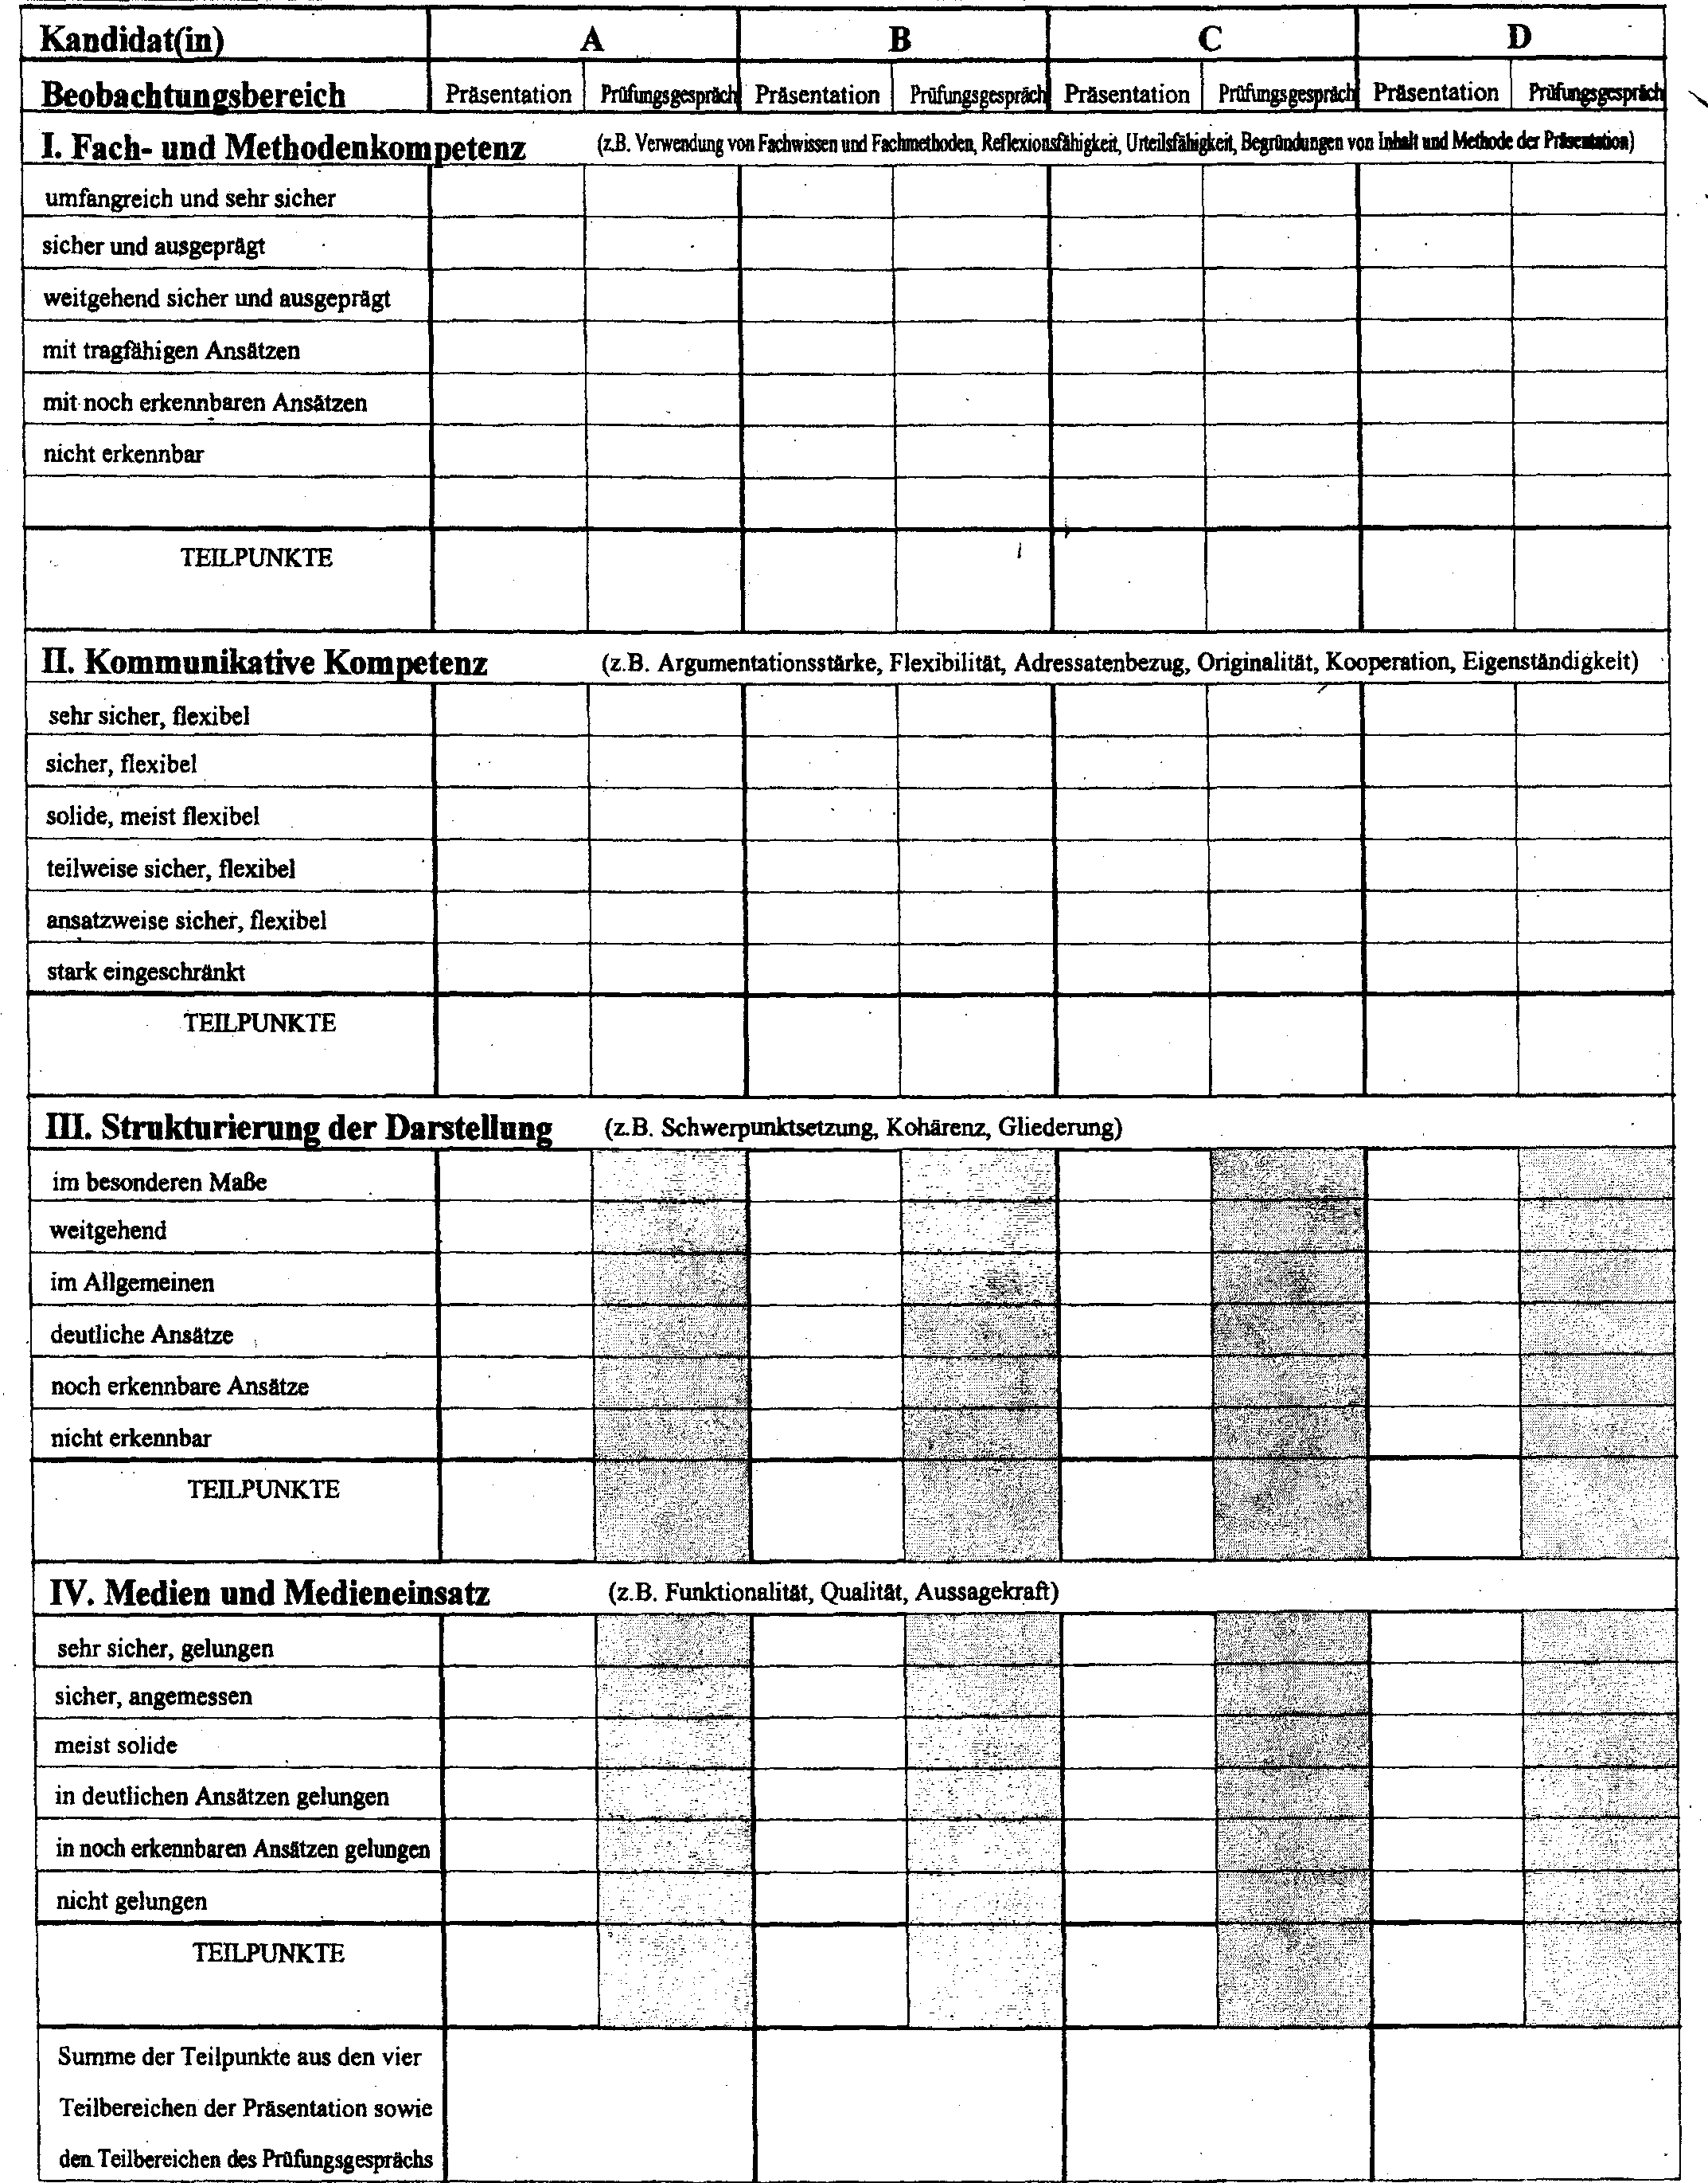

Slide 6
3./4. Prüfungsfach
3.PF (schriftlich): Änderung war möglich bis 13.09.2024 → steht jetzt endgültig fest, kann nicht mehr geändert werden
4.PF (mündlich): Änderung möglich bis 03.01.2025 → 2 Aufgaben; 20 min Vorbereitungszeit; 20 min Prüfung
→ 1 Aufgabe aus 4. Semester; 2. Aufgabe aus Wahlsemester
(Ausnahme: ek, pw, ge, pl: Schüler wählt Semester 1, 2, 3 oder 4 für eine Aufgabe; Lehrer teilt das Semester für die 2. Aufgabe mit)
Besonderheit Sport: - Praxisprüfung (Termin folgt) + Theorieprüfung (siehe Termin 4.PF - 2 Aufgaben s.o.)

Slide 7
1. Block Grundkurse Leistungskurse
• 24 GK aus dem 1. bis 4. Sem. • 8 LK aus dem 1. bis 4. Sem.
in einfacher Wertung in zweifacher Wertung
⇒ max. 4 der 24 GK < 5 P. ⇒ max. 2 der 8 LK < 5 P.
• Summe mind. 120 Punkte • Summe mind. 80 Punkte ⇒ im 1.Block mindestens 200 Punkte 2. Block Ergebnisse der Prüfungen
• Leistungen der Abiturprüfungen in vierfacher Wertung (mindestens eine schriftliche Prüfung > 5NP in einfacher Wertung)
• Summe mindestens 100 Punkte, davon in 2 Prüfungsfächern (darunter 1 Leistungsfach ) mindestens 20 Punkte (die 20P-Regel kann nicht mit der 5.PK erfüllt werden!!!)

Slide 8
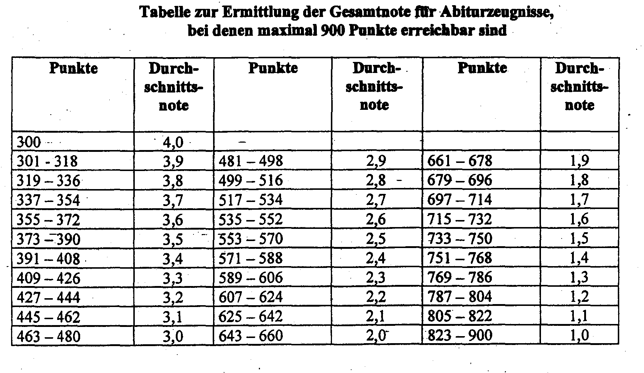

Slide 9
Ausweisung von Fremdsprachenkompetenzen
auf MSA- und Abiturzeugnissen
Für Englisch und Französisch wird eine Niveaustufe des Gemeinsamen
europäischen Referenzrahmens gemäß unten stehender Tabelle ausgewiesen.
Voraussetzung ist, dass im Abschlussjahr ausreichende Leistungen
(Note 4 bzw. 5 Notenpunkte) erreicht wurden.
Ist dies nicht der Fall, wird die Niveaustufe der Jahrgangsstufe bescheinigt,
in der letztmalig ausreichende Leistungen erbracht wurden.
 | Kl.7 | Kl.8 | Kl.9 | Kl.10 | 2.Sem. | 4.Sem.
En | A1/A2 | A2 | B1 | B1 | B2 | B2/C1
Fr | A1/A2 | A2 | B1 | B1 | B1/B2 | B2

Slide 10
Terminplan für die Eltern
siehe Kopie
Gesamtkonferenz: Di, 1.10.2024 um 14 Uhr (noch mit den Elternvertretern des letzten Schuljahres)
Wahl der Elternvertreter
Gesamtelternvertretung: Mo, 7.10.2024
Schulkonferenz: Di, 8.10.2024

